Slide 1
GESCHICHTE IN DER OBERSTUFE
Eine Einführung in den Geschichtsunterricht an der ASS

Slide 2
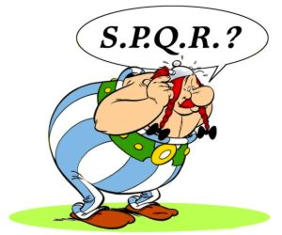
Geschichte als Pflichtfach
Belegung von der Einführungsphase bis zum Abitur
Zeitraum von der Antike bis in unsere Gegenwart
Aufzeigen der Entwicklungen, die zur Entstehung des Hier und Jetzt geführt haben
Geschichte als komplexes Gebilde lässt keinen Raum für einfache Erklärungsmuster
Einordnung und Bewertung von historischen Abläufen und Ereignissen

Slide 3
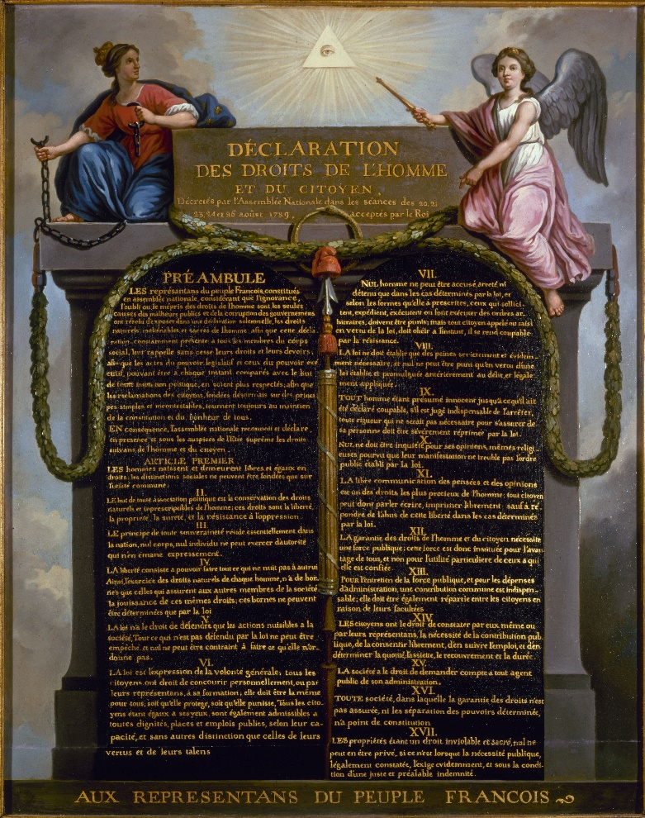
Unterschiede zur Mittelstufe
Begegnung mit Quellen und ihre Auswertung rücken in den Mittelpunkt
Vertiefende Auseinandersetzung mit der Geschichte
Mehr an Schriftlichkeit, Eigenständigkeit und Selbstverantwortung
Neunzigminütige Klausuren (1pro Halbjahr in der E-Phase, 2 ab der Q-Phase) mit dreigliedriger Aufgabenstellung
Zusammenfassung
Einordnung
Begründete Stellungnahme
"Dieses Foto" von Unbekannter Autor ist lizenziert gemäß CC BY-SA

Slide 4
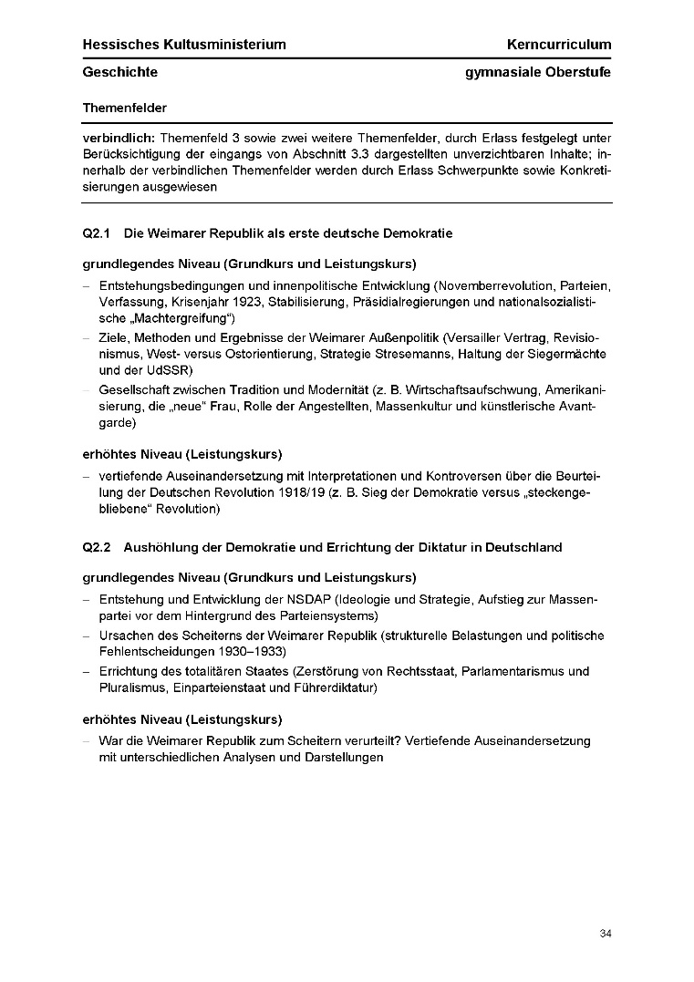
Unterschiede zwischen Grund- und Leistungskurs
Grundkurs mit 2 (E-Phase) bzw. 3 (Q-Phase) Wochenstunden
Leistungskurs mit 3 (E-Phase) bzw. 5 (Q-Phase) Wochenstunden
Grundlegendes Niveau meist identisch
Leistungskurs behandelt die Gegenstände intensiver
Inhaltliche Vertiefung und thematische Erweiterung (z.B. vertiefende Auseinandersetzung mit Interpretationen und Kontroversen zum Ausbruch des Ersten Weltkriegs)

Slide 5
Abitur in Geschichte
Mündliche oder schriftliche Prüfung nach dem Muster der Klausuren
Präsentationsprüfung
Besondere Lernleistung
Thematische Erweiterung durch den Bezug auf ein weiteres Halbjahr (z.B. Q2 und Q3)
Einbringen aller 4 Halbjahre der Qualifikationsphase (sonst nur Q3 und Q4)

Slide 6
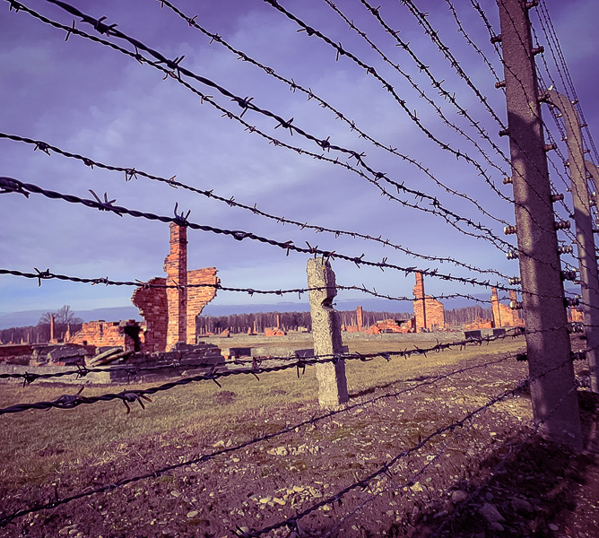
Unsere Schwerpunkte
Wachhalten der Erinnerung an den Holocaust
Zeitzeugengespräche
Exkursion der Leistungskurse nach Auschwitz
Aufarbeitung der DDR und ihrer Geschichte
Arbeit mit dokumentarischen Ausstellungen
Geschichte bilingual

Slide 7
Weitere Informationsmöglichkeiten
Kerncurriculum Geschichte S II (https://kultusministerium.hessen.de/schulsystem/bildungsstandards-kerncurricula-und-lehrplaene/kerncurricula/gymnasiale-oberstufe-7)
Abiturerlass (https://kultusministerium.hessen.de/sites/default/files/media/la25-abiturerlass-q1.pdf)
Ansprechpartner in der Schule
Herr Lange (Fachsprecher Geschichte): oliver.lange@schule.hessen.de

Slide 8
George Santayana, The Life of Reason, Vol. I, Chapter 12, 1905
„Wer sich nicht an die Vergangenheit erinnern kann, ist dazu verdammt, sie zu wiederholen.“

